Slide 1

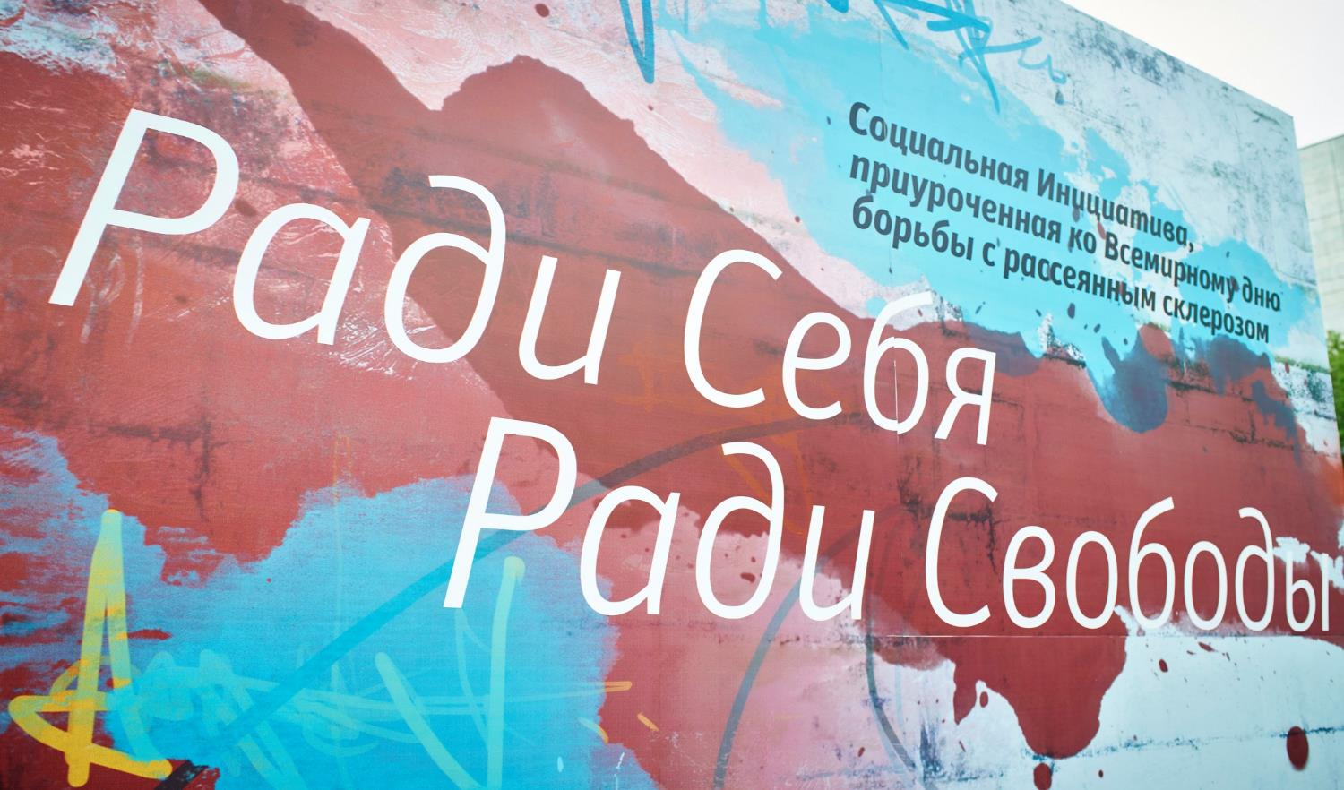
Стрит-арт фестиваль «Ради себя. Ради свободы»
Лучшее массовое мероприятие

Slide 2

Площадка: парк искусств МУЗЕОН (г.Москва).
Дата мероприятия: 23 мая 2015 года.
Инициаторы: пациентские общества рассеянного склероза.
Основная поддержка и Клиент агентства: Teva Pharmaceutical Industries (международная фармацевтическая компания).
Формат: социальная инициатива в формате стрит-арт фестиваля.
Количество участников: ≈ 1000 – это люди, которые принимали участие в организации и проходящие через площадку фестиваля; ≈ 600 000 человек, которые услышали о мероприятии из анонсов (цифра взята исходя из аудиторий прессы и других каналов коммуникации).
Проект был разработан и реализован силами агентства, без привлечения сторонних подрядчиков.

Slide 3

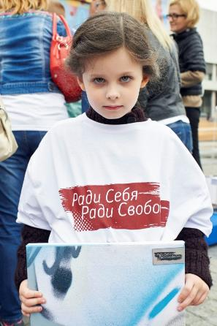
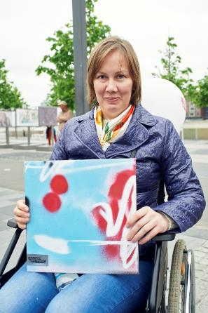
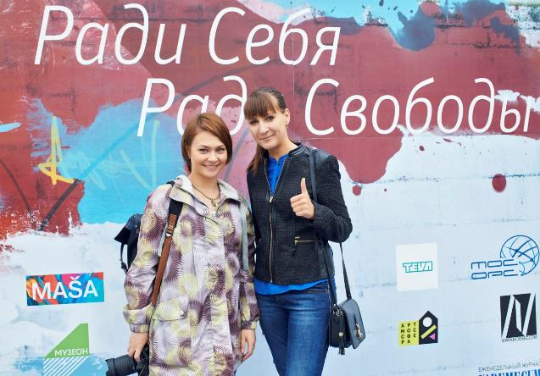
Общие задачи и цели:
Проблематика: Россияне входят в группу потенциально высокого риска заболевания рассеянным склерозом. Более того, РС «молодеет» – в последние годы заболевание всё чаще диагностируется у молодых людей (от 18 лет) и даже у детей. Информированность населения об этом заболевании ничтожно низка, на симптомы часто не обращают внимания. Пациенты с РС, которые могли бы рассказать о заболевании, не социализированы.

Slide 4

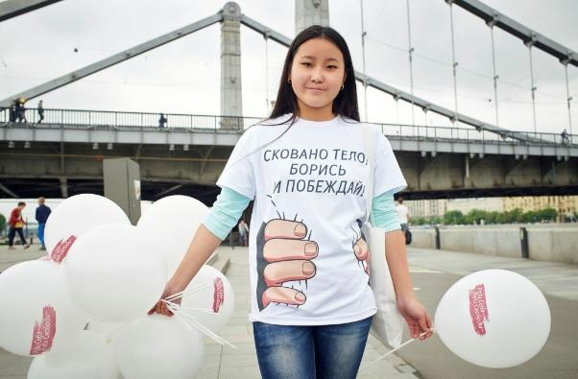
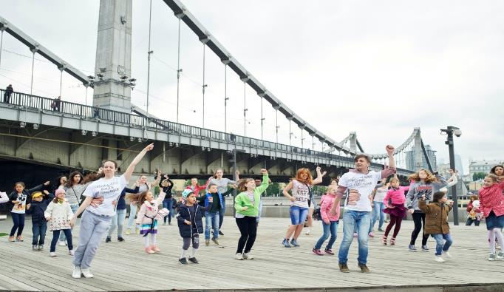
Общие задачи и цели:
Главная цель: повысить информированность молодого поколения, входящего в группу риска, о заболевании и его симптомах, актуализировать проблему ранней диагностики РС.
Задачи:
Провести массовое мероприятие в поддержку Всемирного дня борьбы с рассеянным склерозом (27 мая 2015 года);
Объединить на мероприятии разные аудитории: пациентов с РС (преимущественно молодых) и общественность;
Вовлечь в проблематику ненавязчиво и креативно.

Slide 5
Конкретные задачи агентства:
Разработка концепции и фирменного стиля мероприятия;
Разработка активностей на мероприятии;
Дизайн полиграфической и сувенирной продукции;
Изготовление промо-материалов: воздушные шары с логотипом, печенье с ключевыми сообщениями, флажки, футболки, сумки;
Подготовка места проведения: клининг, охрана, техническая поддержка, парковка, дежурство кареты скорой помощи, питание;
Подбор и организация работы персонала: ведущие, промоутеры,
фотограф, художники, танцоры, звукорежиссёры, волонтёры;
Реализация проекта.

Slide 6


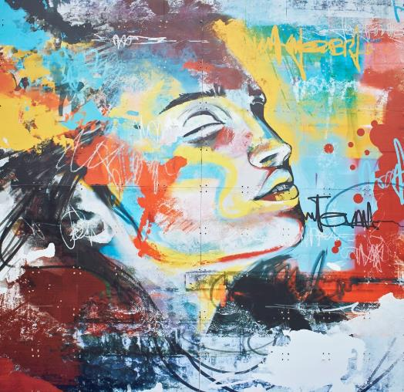
Решение задач и достижение целей:
Основная идея: проведение стрит-арт фестиваля в общественном парке искусств МУЗЕОН с привлечением не только стрит-арт художников, но и представителей современных направлений в спорте, таких как скейтбординг и паркур.
Название: «Ради Себя. Ради Свободы.» нацелено на ЦА и говорит с ней на одном языке.
Визуальный имидж: выполнен в технике граффити, что отражает саму суть стрит-арт фестиваля.

Slide 7
Описание плана выполнения мероприятия
На подготовку мероприятия понадобилось 30 дней после получения брифа.
Исходя из поставленных целей и задач была выбрана подходящая по всем параметрам площадка. Чтобы максимально вовлечь прохожих, точек активности было несколько.
Была разработана концепция, название и визуальный имидж, которые сразу были адаптированы под оформление площадки.
При разработке наполнения были учтены возможные неблагоприятные погодные условия.
Были разосланы мотивационные письма сотрудникам компании Клиента, благотворительным и общественным организациям и тематическим сообществам. Был сформирован пул партнеров и волонтеров.
Застройка площадки проходила в ночь перед мероприятием.

Slide 8

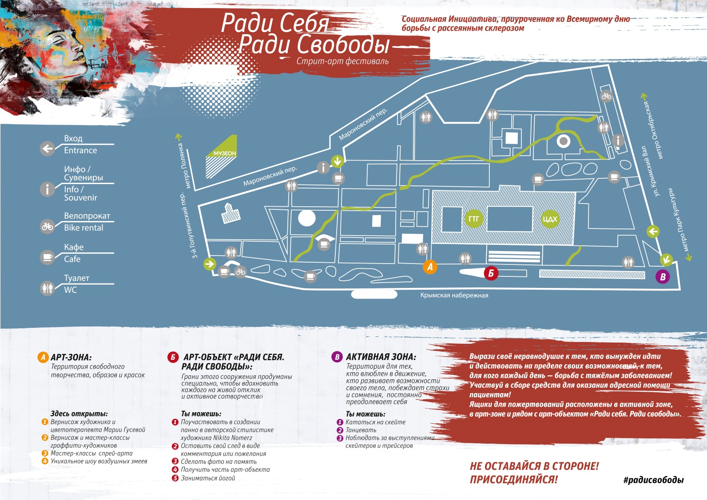
Реализация

Slide 9
Реализация
Наполнение
12:00-18:00 | Работа ведущего (анонс мероприятия, интерактивы с гостями)
12:00-18:00 | Детские интерактивы
12:00-12:04 | Показательные выступления Паркур Академии + тренировка (7-12 чел.)
12:05 – 12:10 | Выступление танцевального коллектива
12:20 – 12:30 | Выступление музыканта Дмитрия Буренина
12:30-13:00 | Мастер-класс по скейтборду
13:00-13:05 | Показательные выступления Паркур Академии
13:05-13:15 | Мастер-класс танцевального коллектива
13:30-14:00 | Мастер-класс по скейтборду
14:00-14:30 | Торжественное открытие на арт-площадке
14:20-14:30 | Мастер-класс танцевального коллектива
14:30-14:35 | Показательные выступления Паркур Академии
14:30-15:00 | Мастер-класс по скейтборду
15:30-16:05 | Мастер-класс танцевального коллектива
16:05-16:10 | Показательные выступления Паркур Академии
16:30-17:00 | Музыкальное сопровождение

Slide 10

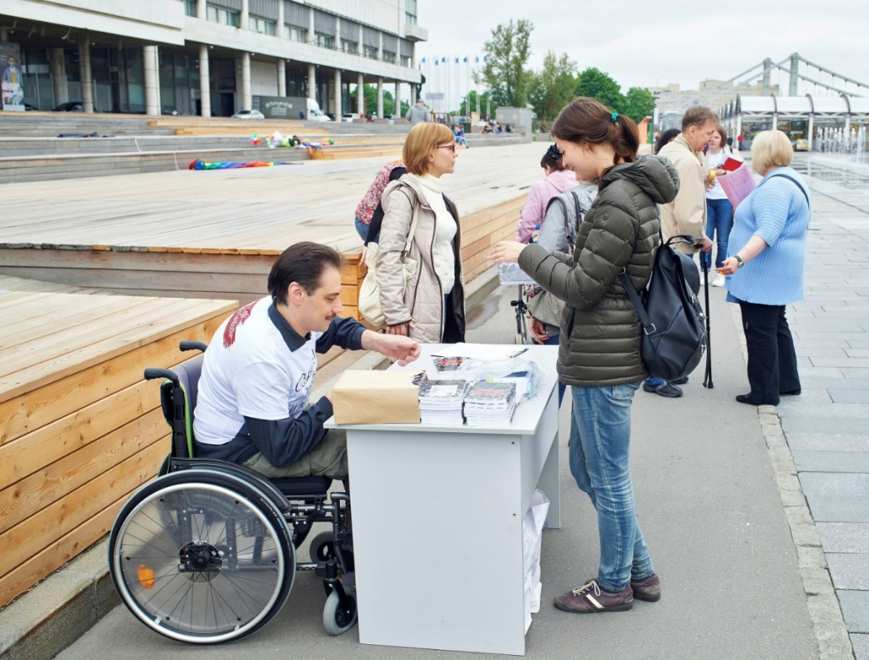
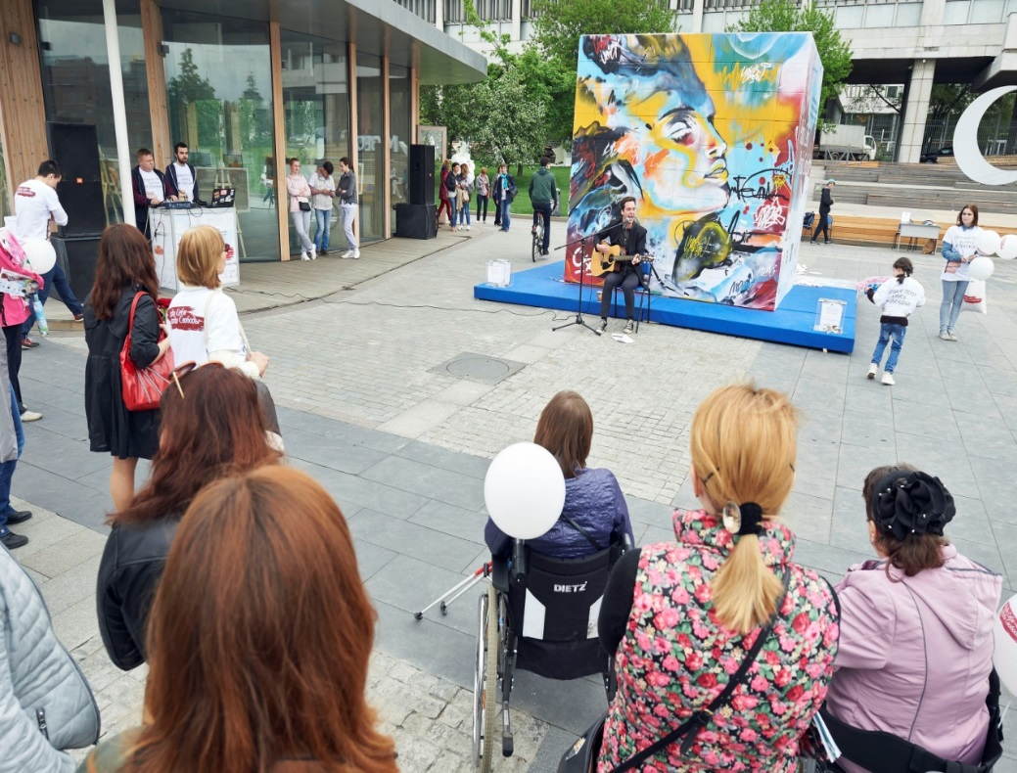
Решение самой сложной задачи.
Одной из важных и сложных задач было объединение пациентов с рассеянным склерозом и общественности. Поэтому всю программу фестиваля мы построили на взаимодействии в мастер-классах и неформальном общении. Очень важную роль играла и сама среда – общественный парк. Эта территория помогает социализироваться пациентам и чувствовать себя комфортно в доступной им среде, благоприятствует неформальному общению.

Slide 11

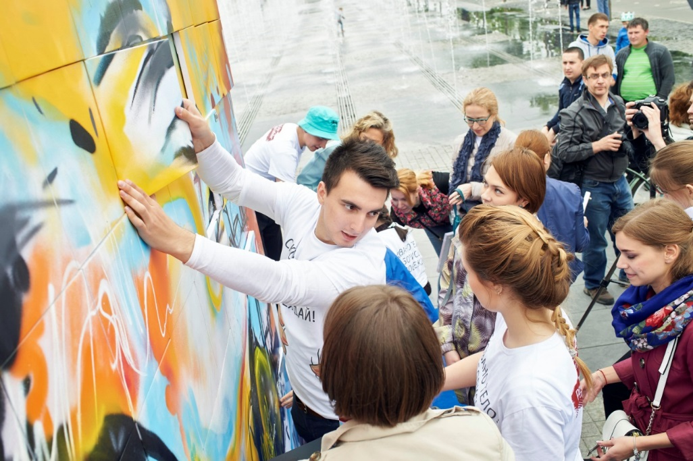
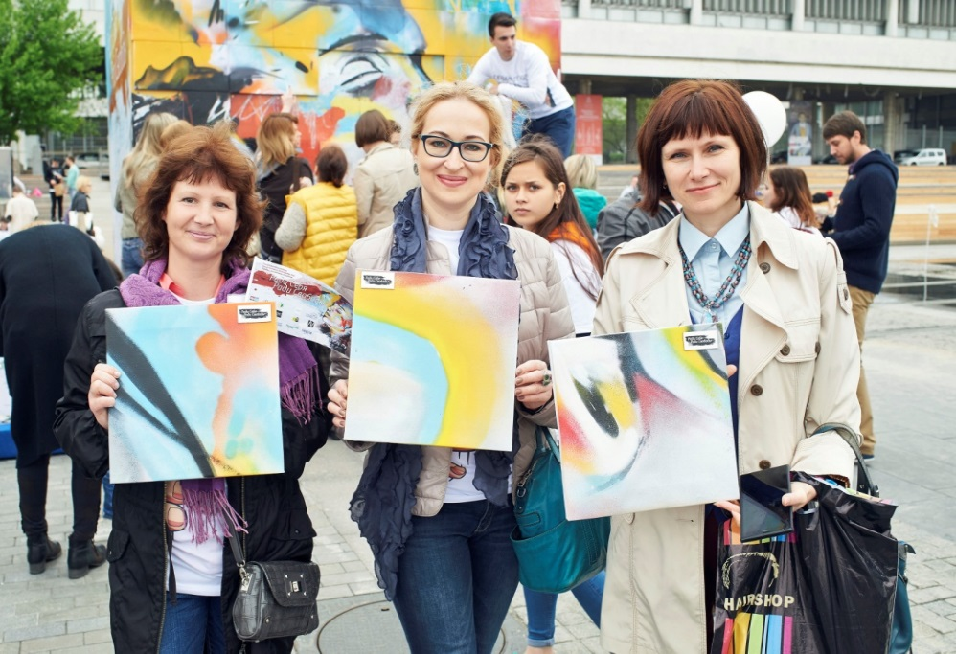
Решение самой сложной задачи.
Например, на площадке был установлен арт-объект в виде куба. В реальном времени на нем создавалась граффити-работа, посвященная фестивалю.
Всегда очень интересно наблюдать за созданием предмета искусства, но что важнее, часть самого рисунка мог взять каждый участник, пожертвовав любую сумму в фонд помощи пациентам с рассеянным склерозом.

Slide 12
Эффективность
Основной целью фестиваля являлось повышение информированности молодого поколения. В данном случае эффективность можно было выявить исходя из количества публикаций анонсов, пресс-релизов и пост-релизов, а так же количества вовлеченных в проект крупных компаний, общественных организаций и тематических сообществ, которые участвовали в мероприятии на волонтерской основе. Свое участие они транслировали через собственные каналы коммуникаций (граффити-художники, паркур-сообщества и скейт-сообщества), что в конечном счете увеличило информационный резонанс проекта в разы.
Рекламная кампания VKontakte: 1660 переходов заинтересованной аудитории на страницу мероприятия; размещение публикаций в VK с охватом аудитории 437 541 человек.
Рекламная кампания в Facebook - 13 686 человек увидели публикацию.
65 анонсов в СМИ (радио, печать, специализированные журналы и т.д.)
87 пост-релизов в общественных (ЭХО МОСКВЫ, Рамблер, Geometria, Афиша и т.д.) и специализированных СМИ.

Slide 13
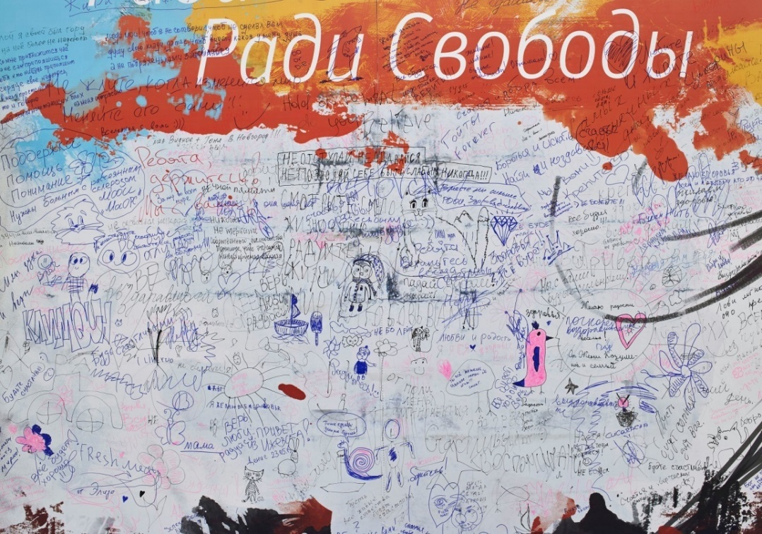
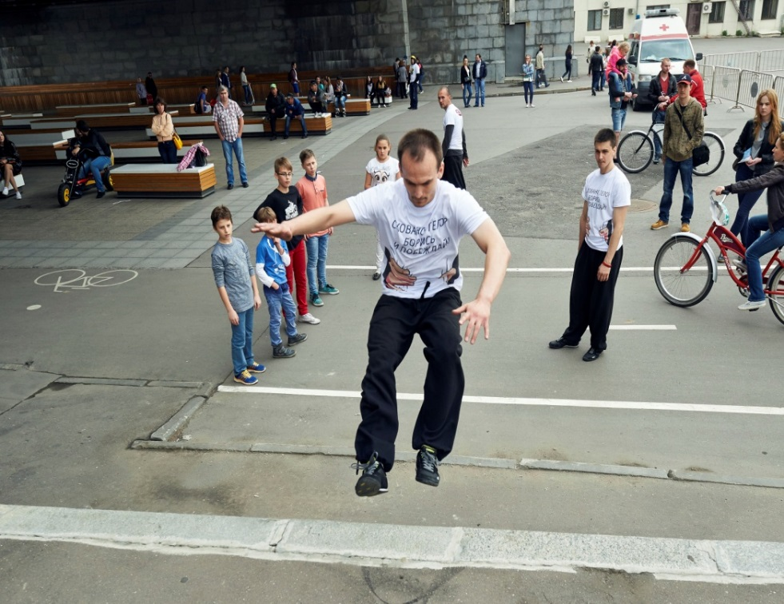
Особенности
Мы уверены, что главной особенностью стрит-арт фестиваля «Ради Себя. Ради Свободы.» стал именно сам формат события. Формат, при котором о серьезной проблеме говорят на языке целевой аудитории.
Когда это не назидательный устрашающий монолог, а простой и понятный диалог. Мы говорили на языке современного искусства и уличного спорта; посредством радости общения и совместного дела; с помощью созерцания и вовлечения в процесс. И главное, доступно донесли важную информацию для нашей ЦА. А это, пожалуй, всегда самое сложное.

Slide 14
Дополнительная информация:
Мы считаем, что массовое мероприятие – это не только количество людей, которые пришли и стали участниками самого фестиваля, но и те люди, кто прочитал, услышал и увидел информацию. Поэтому мы подали заявку именно в этой номинации.
Работая над проектом, мы частично стали спонсорами, выполнив ряд задач бесплатно.
На протяжение всего фестиваля на площадке можно было в свободной форме пообщаться с врачами. Общение было ненавязчивым: только когда у участников появлялись вопросы, они получали ответы на них.
Аналогов данного проекта в России нет.

Slide 15
Партнеры и волонтеры мероприятия:
Движение Добрых Дел: http://ddd-life.ru/
Мосволонтёр: https://mosvolonter.ru/e/GOuwRE
Добро mail.ru: http://dobro.mail.ru/
Благотворительный фонд Лига здоровой нации: http://ligazn.ru/
Некоммерческий фонд Здоровая страна: http://fundzs.ru/
Российский Красный Крест: http://www.redcross.ru/
Общества и фонды рассеянного склероза в России:
http://azaz3.narod.ru/Fond.htm
РООИ Здоровье Человека: http://www.humanhealth.ru/
Межрегиональная Общественная Организация Инвалидов
«Московское Общество Рассеянного Склероза»
Общероссийская общественная организация инвалидов-больных рассеянным склерозом: http://www.ms2002.ru/
Благотворительный фонд федерация: http://federationfund.ru/

Slide 16
Партнеры и волонтеры мероприятия:
Информационно-аналитическая газета Фармацевтический Вестник: http://www.pharmvestnik.ru/
Медицинская Газета: http://www.mgzt.ru/
Журнал Vademecum: http://vademec.ru/
Geometria: http://geometria.ru/msk/
Паркур Академия: http://parkouracademy.ru/
Первая скейт школа в Москве SchoolSkate: http://schoolskate.ru/
Галерея Street Kit: http://streetkit.ru/
А так же: художник и цветотерапевт Мария Гусева, художник Никита Nomerz, Успенская Ольга Алексеевна (школа творческого развития личности), музыкант Дмитрий Буренин, Гюлоян Армен (Moscow Parkour Academy), Резван Эдуард (Скейтпарк «РАД»), Ермишин Дмитрий (танцевальный коллектив «SNOVA»), художники Байков Анатолий, Адиев Руслан, Кузнецов Сергей, Борисов Клим, Жулев Вячеслав

Slide 17
Контакты
Pr-менеджер Анастасия Старых
+7 930 817-08-97
a.starykh@marketingdivision.ru

Slide 18
Информация для жюри конкурса Event-Прорыв
После просмотра данной презентации Вам необходимо
авторизоваться на сайте http://www.eventnn.ru/ и
выставить оценку на странице http://www.eventnn.ru/contest/
в строке, соответствующей данной заявке.
Для подтверждения оценки необходимо ввести уникальный для каждой презентации двухзначный код подтверждения оценки, представленный ниже.
Код подтверждения оценки = I8
(язык английский, шрифт заглавный)
Примечание: В случае нахождения на странице сайта более 20 минут авторизация прекращается автоматически. Необходимо обновить страницу и повторно авторизоваться. При возникновении проблем с голосованием направьте ваши оценки в любом понятном виде на адрес sergey@eventnn.ru.

